Slide 1
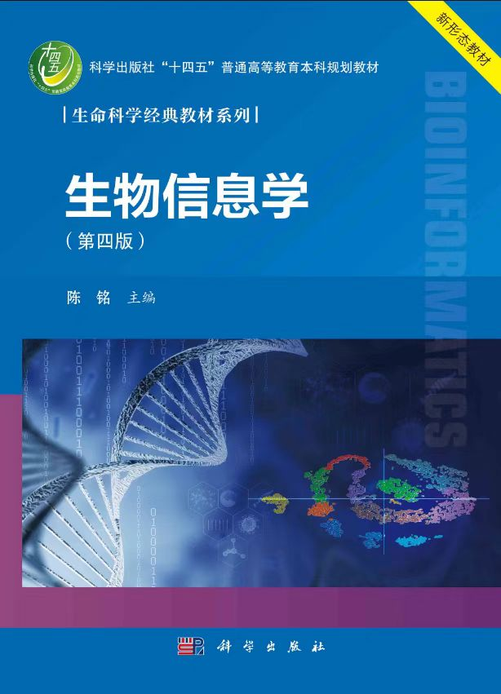
普通高等教育
“十四五”规划教材
生物信息学
Bioinformatics
本PPT仅免费用于全国各院校教学，
不得用于商业目的，将视为侵权！
第四章：蛋白质结构分析

Slide 2
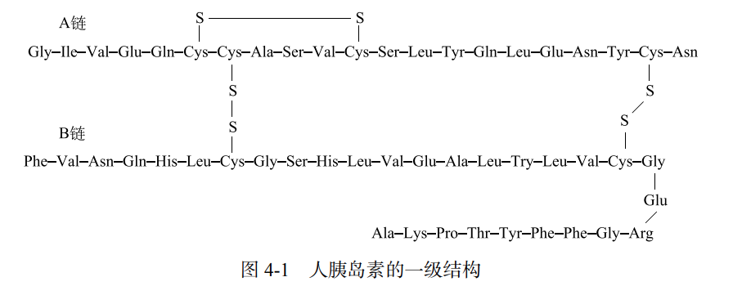
一、蛋白质的结构特征
第一节：蛋白质结构组织层次
（一）一级结构
蛋白质的一级结构（primary structure）是指多肽链的氨基酸残基的排列顺序（图 4-1）

Slide 3
一、蛋白质的结构特征
第一节：蛋白质结构组织层次
（二）二级结构
蛋白质二级结构（secondary structure）是指多肽链主链原子借助于氢键沿一维方向排列成 具有周期性的结构构象，是多肽链局部的空间结构（构象），主要有 α 螺旋、β 折叠、β 转角、 无规卷曲等形式。

Slide 4
一、蛋白质的结构特征
第一节：蛋白质结构组织层次
（二）二级结构
1．α 螺旋
α 螺旋（α-helix）是蛋白质中最常见、最典型、含量最丰富的结构元件， 是一种重复性结构（图 4-2）。其结构特征为：①主链骨架围绕中心轴盘绕形成右手螺旋； ②螺旋每上升一圈是 3.6 个氨基酸残基，螺距为 0.54nm；③相邻螺旋圈之间形成氢键；④侧 链基团位于螺旋的外侧。
不利于 α 螺旋形成的因素主要是：①存在侧链基团较大的氨基酸残基；②连续存在带相 同电荷的氨基酸残基；③存在脯氨酸残基。

Slide 5
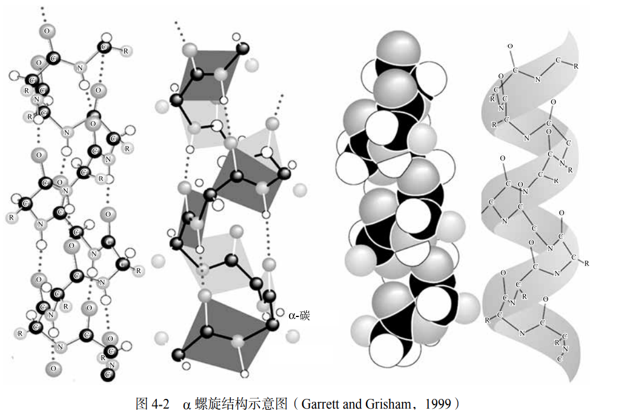
一、蛋白质的结构特征
第一节：蛋白质结构组织层次
（二）二级结构

Slide 6
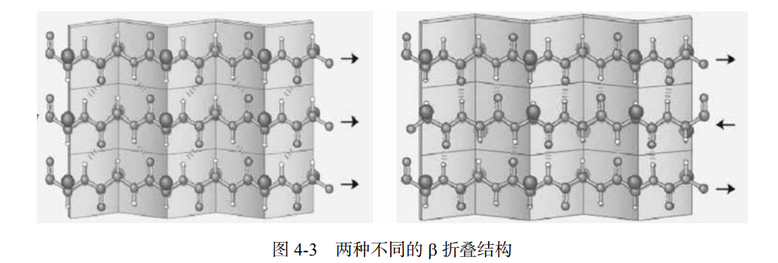
一、蛋白质的结构特征
第一节：蛋白质结构组织层次
（二）二级结构
2．β 折叠
β 折叠（β-pleated sheet）可以有两种形式，一种是平行式（parallel），另一种是反平行式 （antiparallel）。

Slide 7
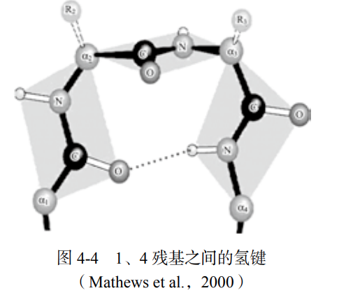
一、蛋白质的结构特征
第一节：蛋白质结构组织层次
（二）二级结构
3．β 转角
β 转角（β-turn）常发生于多肽链 180° 回折时的转角上，通常由 4 个氨基 酸残基构成，借 1、4 残基之间形成氢键（图 4-4），可以形成一个紧密的环，使 β 转角成为比 较稳定的结构。
4．无规卷曲

Slide 8
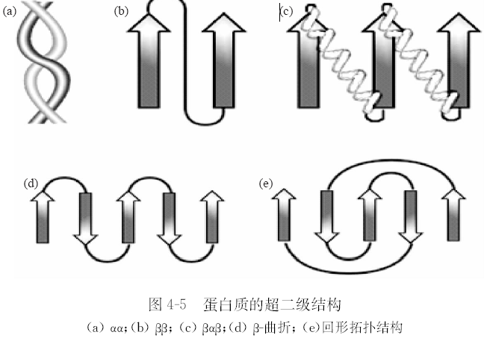
一、蛋白质的结构特征
第一节：蛋白质结构组织层次
（三）超二级结构、结构域
超二级结构是指相邻的二级结构单元组合在一起， 彼此相互作用，排列形成规则的、在空间结构上能够辨认的二级结构组合体，同时充当三级 结构的构件（building block），其基本形式有 αα、ββ 和 βαβ 等（图 4-5）

Slide 9
一、蛋白质的结构特征
第一节：蛋白质结构组织层次
（三）超二级结构、结构域
结构域是在超二级结构的基础上形成的三级结构的局部折叠区，它是相对独立的紧密球 状实体，通常由 50～300 个氨基酸残基组成，其特点是在三维空间可以明显区分和相对独立， 并且具有一定的生物功能。模体（motif）是结构域的亚单位，长度可以从几个氨基酸到几十 个氨基酸，通常由 1～3 个二级结构单位组成，一般为 α 螺旋、β 折叠和环（loop）。较大的蛋 白质分子一般含有 2 个以上的结构域，其间以柔性的铰链（hinge）相连，以便相对运动。

Slide 10
一、蛋白质的结构特征
第一节：蛋白质结构组织层次
（四）三级结构
三级结构（tertiary structure）是指整条多肽链的三维结构，包括骨架和侧链在内的所有原 子的空间排列。三级结构是在二级结构的基础上进一步盘绕、折叠，通过氨基酸侧链之间的 疏水相互作用、氢键、范德瓦耳斯力和静电作用形成并维持的。如果蛋白质分子仅由一条多 肽链组成，三级结构就是它的最高结构层次。

Slide 11
一、蛋白质的结构特征
第一节：蛋白质结构组织层次
（五）四级结构
四级结构（quaternary structure）是指在亚基和亚基之间通过疏水作用等次级键结合成为 有序排列的特定的空间结构。亚基通常由一条多肽链组成，虽然具有二级、三级结构，但是在单独存在时并没有生物学功能，只有完整的四级结构才具有生物学功能。例如，血红蛋 白的四级结构（图 4-6）是由 4 个亚基（多肽链）构成，每个亚基单独存在时一般没有生物 活性。

Slide 12
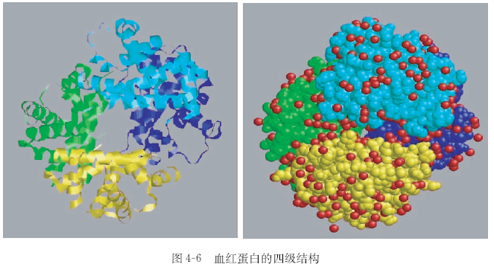
一、蛋白质的结构特征
第一节：蛋白质结构组织层次
（五）四级结构

Slide 13
二、蛋白质结构分类系统
第一节：蛋白质结构组织层次
（一）SCOP2 数据库
英国医学研究委员会（Medical Research Council，MRC）的分子生物学实验室和蛋白质工 程研究中心于 2014 年 2 月正式发布了蛋白质结构分类数据库 SCOP（structural classification of proteins）的全面升级版 SCOP2。
SCOP的层次
家族（family）、超家族（superfamily）、折叠（fold）、结构类型（class）

Slide 14
二、蛋白质结构分类系统
第一节：蛋白质结构组织层次
（一）SCOP2 数据库
在 SCOP2 数据库里搜索新序列、新结构，可以得到与之相似的 已知结构和功能的蛋白质，从而预测新序列、新结构的功能。
SCOP的层次
家族（family）、超家族（superfamily）、折叠（fold）、结构类型（class）
（二）CATH 蛋白质结构分类数据库

Slide 15
一、蛋白质结构的实验测定
第二节：蛋白质结构的测定与理论预测
（一）X 射线晶体衍射图谱法
（二）核磁共振法
（三）电子显微镜二维晶体三维重构

Slide 16
二、蛋白质结构比对
第二节：蛋白质结构的测定与理论预测
（一）蛋白质结构比对的目的和意义
（二）蛋白质结构比对的基本原理

Slide 17
二、蛋白质结构比对
第二节：蛋白质结构的测定与理论预测

Slide 18
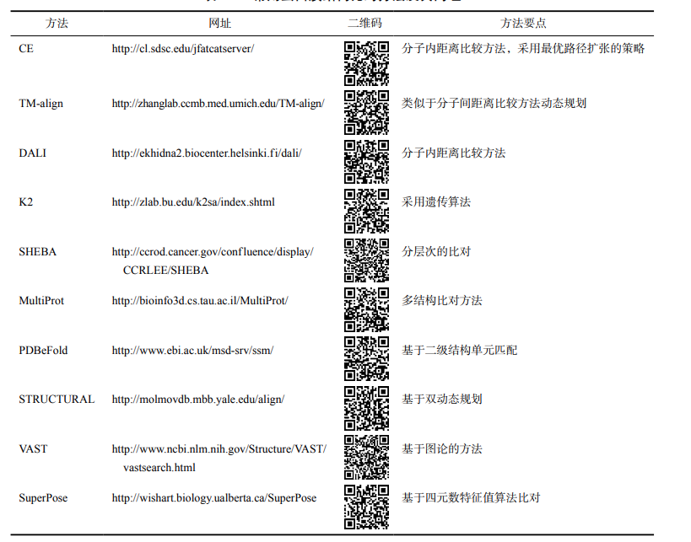
二、蛋白质结构比对
第二节：蛋白质结构的测定与理论预测
（三）常用结构比对方法

Slide 19
三、蛋白质结构预测
第二节：蛋白质结构的测定与理论预测
（一）二级结构预测
二级结构预测方法
（1）DPM（双重预测方法）
（2）DSC 算法
（3）PHDsec
（4）SOPMA
（5）MLRC 算法
（6）Jpred

Slide 20
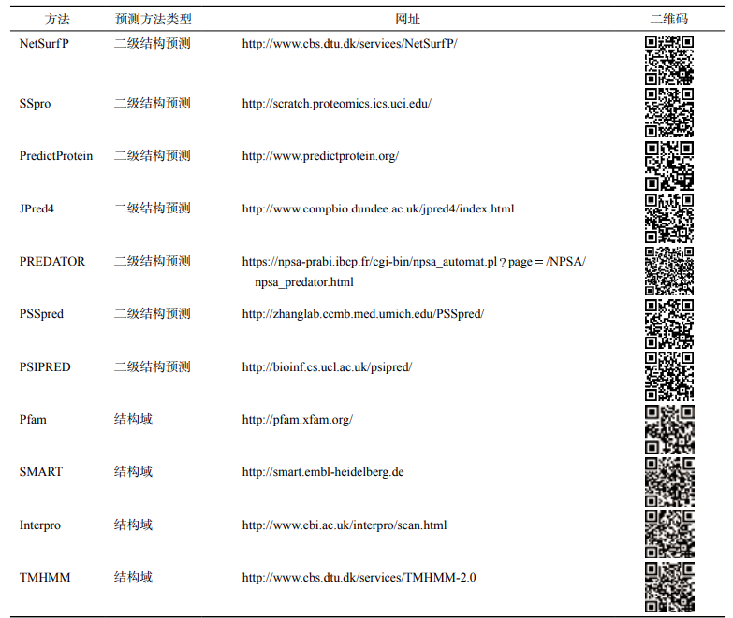
三、蛋白质结构预测
第二节：蛋白质结构的测定与理论预测
（一）二级结构预测

Slide 21
三、蛋白质结构预测
第二节：蛋白质结构的测定与理论预测
（二）三级结构预测
1．同源模建
蛋白质结构同源模建（又称同源模拟、同源建模）的理论基础是相似 的蛋白质序列对应相似的蛋白质结构。
同源模建步骤：
①模板的选择
②待测序列与模板序列的比对
③模型的建立
④模型的评估和循环精修。

Slide 22
三、蛋白质结构预测
第二节：蛋白质结构的测定与理论预测
（二）三级结构预测
2．折叠识别
蛋白质折叠识别方法，是从蛋白质结构数据库中识别与待测序 列具有相似折叠类型，进而实现对待测序列的空间结构预测。
折叠识别一般步骤：
①建立蛋白质结构模板数据库
②设计合适的打分函数来衡量待测序列与模板数据库中结构的相容性
③对打分函数得到的结果进行统计显著性分析
④对结构模板数据库中通过计算得到的具有统计显著性的蛋白质结构排序

Slide 23
三、蛋白质结构预测
第二节：蛋白质结构的测定与理论预测
（二）三级结构预测
3．从头计算法
从头计算法的原理是蛋白质的天然构象对应其能量最低的构象，因 此通过构造合适的能量函数及优化方法，可以实现从蛋白质序列直接预测其三维结构的目的。
QUARK
4．综合法
I-TASSER

Slide 24
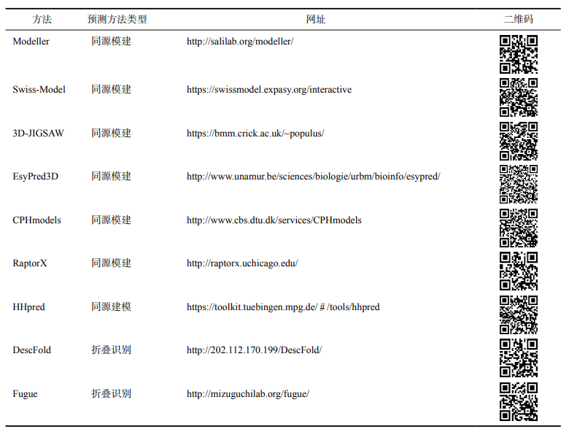
三、蛋白质结构预测
第二节：蛋白质结构的测定与理论预测
（二）三级结构预测

Slide 25
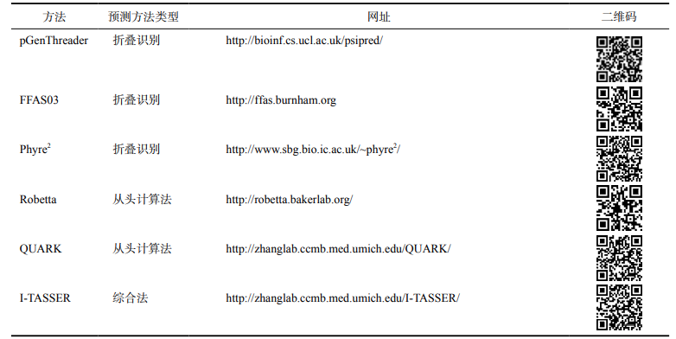
三、蛋白质结构预测
第二节：蛋白质结构的测定与理论预测
（二）三级结构预测

Slide 26
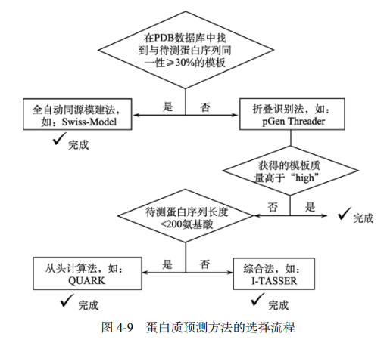
三、蛋白质结构预测
第二节：蛋白质结构的测定与理论预测
（三）不同蛋白质预测方法的评价与选择

Slide 27
一、蛋白质相互作用
第三节：蛋白质对接
蛋白质相互作用是指在生化作用或静电力作用下，两个或多个蛋白质分子之间产生物理性接触。
从相互作用力的角度可以分为共价相互作用和非共价相互作用。
共价相互作用主要是由二硫键和电子共同维持；
非共价相互作用可以由氢键、离子键、范德华力或亲疏水作用维护，是蛋白质相互作用的主要形式

Slide 28
二、蛋白质对接及分析软件
第三节：蛋白质对接
（一）对接软件
刚性对接
半柔性对接
柔性对接

Slide 29
二、蛋白质对接及分析软件
第三节：蛋白质对接
（一）对接软件
ZDOCK
GRAMMX
HADDOCK
PDBePISA

Slide 30
一、蛋白质折叠的意义
第四节：蛋白质折叠与疾病
到目前为止，由于氨基酸组成的数量和排列顺序不同，仅人体中 的蛋白质就多达 10 万种以上。20 种氨基酸以肽键的形式连接成肽链，而肽链则会组装或折叠成特定的三维空间结构。
正是因为 蛋白质的一级序列折叠形成正确的三维空间结构才使得蛋白质具有正常的生物学功能。

Slide 31
二、蛋白质折叠研究的概述
第四节：蛋白质折叠与疾病
蛋白质折叠的“热力学假说”
蛋白质折叠的过程中动力学控制
蛋白质折叠漏斗概念

Slide 32
三、蛋白质折叠机制的理论模型
第四节：蛋白质折叠与疾病
1．框架模型
2．疏水塌缩模型
3．扩散碰撞黏合机制
4．成核凝聚生长模型
5．拼版模型

Slide 33
四、分子伴侣与蛋白质折叠
第四节：蛋白质折叠与疾病
分子伴侣是一种能引导蛋白质正确折叠的蛋白质，它能够结合和稳定另外一种蛋白质 的不稳定构象，并能通过有控制的结合和释放，促进新生多肽链的折叠、多聚体的装配或降 解及细胞器蛋白的跨膜运输等
迄今为止发现的分子伴侣大多属于热激蛋白（heat shock protein，HSP）的范畴， 大致可分为 4 类非常保守的蛋白质家族，即核质素家族、HSP60 家族、HSP70 家族、HSP90 家族，广泛存在于动物、植物和微生物中。

Slide 34
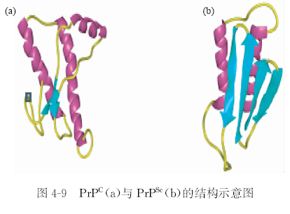
五、蛋白质错误折叠与疾病
第四节：蛋白质折叠与疾病
（一）蛋白感染因子导致的疾病
疯牛病是 1985 年最早在英国发现的，它是由一种尚未完全了解其本质的蛋白感染因子——Prion（proteinacious infectious particle）所引起的

Slide 35
五、蛋白质错误折叠与疾病
第四节：蛋白质折叠与疾病
（二）淀粉样蛋白导致的疾病
由淀粉样蛋白导致的疾病（amyloid disease）大致分为两类——阿尔茨海默病和帕金森症。

Slide 36
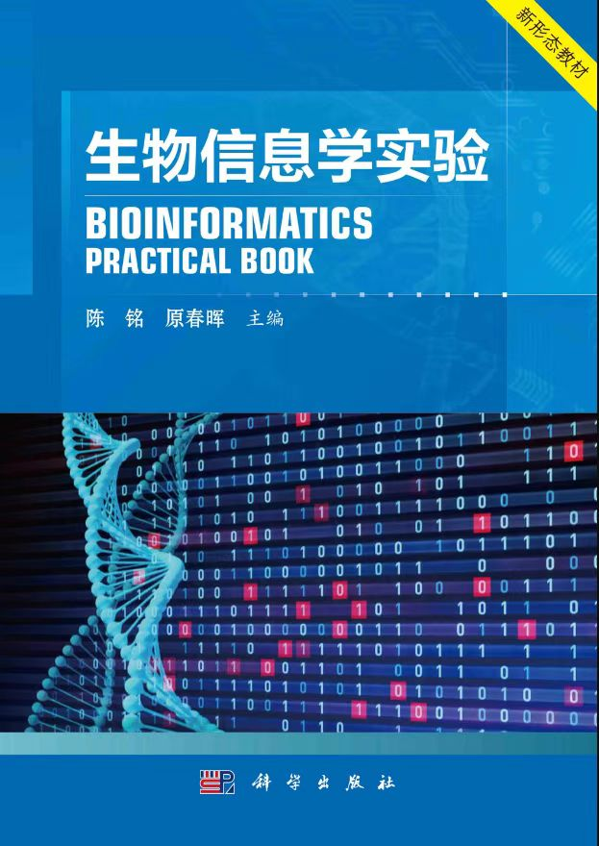
本课程教材：致学生的信
提高学习兴趣
扫一扫二维码
做一做思考题
练一练编程计算
看一看实践视频
读一读参考文献
欢迎更多老师参与完善本章节PPT内容，谢谢！
http://bis.zju.edu.cn/binfo/textbook/
致谢本章PPT贡献者：倪清扬(浙江大学)

